Slide 1


BECOMING SOFTWARE ENGINEER
Eglė Zarembė (Talent acquisition partner) and
Beatričė Zalbaitė (Software engineer)
Notes:
Trumpai pristatau, kad atvykome iš Data Dog papasakoti apie darbą pas mus ir kaip žmonės prie mūsų prisijungia.

Slide 2


Software solutions
Routing optimization
Full stack
AI
Data science
Machine learning
Notes:
Esame programinės įrangos kūrėjų komanda, kurdami produktus pasitelkiame ML, optimizacijos algoritmus ir data science. Pagrindiniai plėtojami produktai - optimalių maršrutų planavimas, dinaminės kainodaros sudarymas, darbuotojų pasiskirstymo užduotimis optimizavimas.
Kuriame sprendimus nuo specifinės verslo problemos sprendimo iki visą kompaniją apimančių tiekimo ir gamybos linijų, verslo resursų valdymo ir procesų optimizavimo sprendimų įdiegimo.
Kilę iš akademinės bendruomenės, dėstydami universitetuose ir organizuodami žinių dalinimosi renginius padedame tobulėti kitiems, bei tobulėjame patys, taip užtikrindami nuolatinį naujų praktikų perkėlimą į savo kuriamus sprendimus.
Dirbame 7 metus, komandą sudaro virš 80 kolegų, iš jų daugiau nei 40 - Kaune, kiti - Londone ir Berlyne.
Skatiname nuolatinį komandos narių tobulėjimą skirdami asmeninius biudžetus mokymuisi, konferencijoms, dalinamės savo žiniomis ir patirtimi viduje ir išorėje.
Laikomės plokščios įmonės struktūros, svarbiausius sprendimus priimame kartu, užtikriname galimybes prisidėti prie skirtingų produktų kūrimo, įvairių vidinių veiklų, turime atvirą atlygio nustatymo sistemą.

Slide 3

Project managers
Software engineers
Data scientists
Quality assurance engineers
Other management positions
Notes:
Papasakoju apie komandą

Slide 4
CLIENTS & PROJECTS

Slide 5

Clients
Routing planning and optimization
Notes:
Vieno iš devynių didžiausių mažmeninės prekybos atstovų Tesco maršrutų planavimas ir optimizavimas.

Slide 6

Clients
Routing planning and optimization
Notes:
Didžiausio sofų gamintojo Jungtinėje Karalystėje pristatymo maršrutų planavimas ir optimizavimas.

Slide 7

Clients
Supply chain management & optimization
Notes:
Vaistų gamybos ir tiekimo linijos valdymas keturiose šalyse.

Slide 8

Clients
Work process digitalization
Notes:
Kelionių agentūros darbo proceso skaitmenizavimas.

Slide 9

Clients
Real estate developers’ self-service system creation
Notes:
Lyderiaujančios nekilnojamo turto vystytojų savitarnos sistemos Australijoje plėtojimas.

Slide 10
ORGANIZATIONAL CULTURE

Slide 11

Organizational culture
Notes:
Papasakoju apie mokymosi kultūrą, konferencijas, mokymus, renginius, mokymosi biudžetą, knygų skaitymą darbe ir t.t.

Slide 12


Organizational culture
Flat structure
Work in circles
Notes:
Papasakoju apie mūsų plokščią struktūrą, kaip didžiąją dalį sprendimų priimame patys, kaip dirbame rateliais ir neturime departamentų.

Slide 13

Organizational culture
Notes:
Papasakoju apie feedback’o kultūrą ir kaip mokomės išsakyti kitam ką galvojame, kaip jaučiamės, pagirti ir pasiūlyti kaip darbas galėtų vykti geriau bei kaip mokomės visa tai priimti

Slide 14
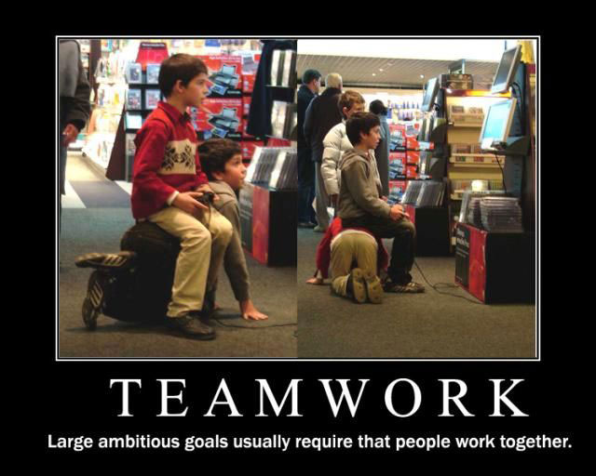
Notes:
Papasakoju apie komandų ir viso kolektyvo team buildingus

Slide 15






Career development
Self - reflection
Pulse and vision
Discussion
Skills review
Pay review
repeat
Notes:
Papasakoju apie career development procesą. Gal Beatričė prisidėtum iš savo pusės?

Slide 16
TALENT SOURCING

Slide 17

Recruiting
Test
Interview
Notes:
Kaip pasiruošti - pasidomėti ką veikia įmonė, su kokiais projektais dirba, pagooglinti viską, ką gali rasti apie šią įmonę. Įsigilinti į siūlomą poziciją, reikalavimus, pasiskaityti apie dalykus, kurie reikalavimuose neaiškūs, o įgudžius, kuriuos turi, atnaujink žiniomis. Svarbu pagalvoti klausimų įmonei, nuspręsti ką tiksliai nori išmokti ir per kiek laiko, parodyti užtikrintumą, susidomėjimą ir entuziazmą.

Slide 18

Internship
1-3 students at once
Treated as everybody
Chance to stay
Notes:
Praktika, kaip atsirenkame praktikantus, kad su potencialu likti dirbti. Papasakosiu, kiek šiuo metu turime praktikantų, ką jie veikia, kiek įmonėje dirba buvusių praktikantų.
Pereinu link to, kad Beatričė taip pat pasiliko pas mus dirbti po praktikos ir dirba jau 3 metus.

Slide 19
MY STORY

Slide 20

2012 september
Notes:
Nedariau nieko su programavimu prieš tai, įstojau į programų sistemas mokėdama tik pascalį.
Nepasiėmiau tiek kiek reikėjo. Bet buvo įdomu.
Universitetas tik suteikia medžiagas, bet čia jau kiekvienas iš jo pasiima kiek sugeba. Mūsų specialybėje jis nėra toks svarbus, turim kolegų kurie nestudijavo to.
Tik trečiam kurse pradėjau užsiimti kažkuo daugiau (Laravel)

Slide 21
2016 february
Notes:
ketvirto kurso pirmame semestre atėjau kaip grupės seniūnė pasikalbėti apie studentų poreikius, susitarėme pasikalbėti apie galimybę dirbti po semestro
atlikau testą, dar reikėjo ateiti ir padaryti per vieną dieną, sakė nebuvo idealus, bet priėmė.
dirbau su jų web’u.

Slide 22


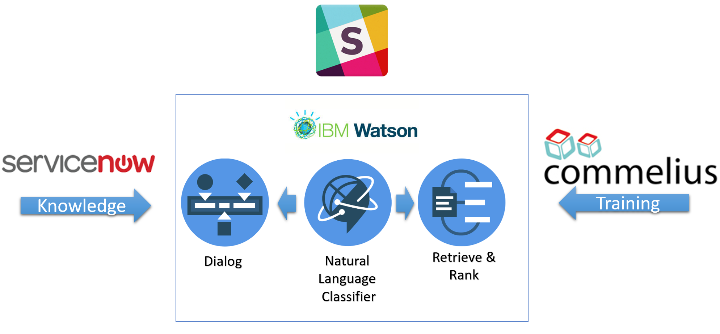
Infertility advisor (chatbot)
2016 end of march
Notes:
Dar praktikos metu pradėjau dirbti su projektu kuris naudojo IBM Watson dalykus, sukurti chatbot, kuris atsakytų į žmonėms rūpimus klausimus apie nevaisingumą
Naujas stack’as buvo jav spring’as + watsono dalykai

Slide 23


Various different projects
until 2016 september
Notes:
Teko per trumpą laiką prisiliesti prie daug skirtingų dalykų
Skirtingi PHP frameworkai.

Slide 24




SolveEngine
2016 september
Notes:
Prisijungimas prie kitos organizacijos
Optimisation as a service
Didelė learning curve pradžioje: golang, angularjs, kubernetes, gRPC ir kiti dalykai.

Slide 25

Box optimisation tool
2018 february
Notes:
Niekas iš technologinių dalykų perdaug nepasikeitė
reikėjo perprasti kliento reikalavimus (buvo failų čia)
kaip ir teko lydinti kelių žmonių komandą.

Slide 26

Price suggestor for hotels
2018 end of july
Notes:
Suggestinom kainas viešbučiams,
datascience + optimisation
reikėjo tik perrašyti,
buvo klaida eiti nemokant python

Slide 27

Workforce
2018 december
Notes:
optimizuojam žmogiškuosius išteklius, kiekvienam klientui skirtinga optimizacija, tool’as implementinti bendrus dalykus.
Iššūkiai kaip tą padaryti, nešvaistant resursų ir suhandlinant failures (pvz jei jau darbas nepavyko tai bent vartotojas tą žino)

Slide 28
BEING NEW IS HARD
Notes:
Būti nauju nebūtinai reiškia būti nauju programavime, bet gali būti nauju ir technologijose, kitose strityse
Ir tai sunku,
Jautiesi nekvalifikuotas, nepatyręs, bet viskas išmokstama.

Slide 29
IMPORTANCE OF BEGINNERS

Slide 30

Notes:
Fresh perspective

Slide 31


Slide 32
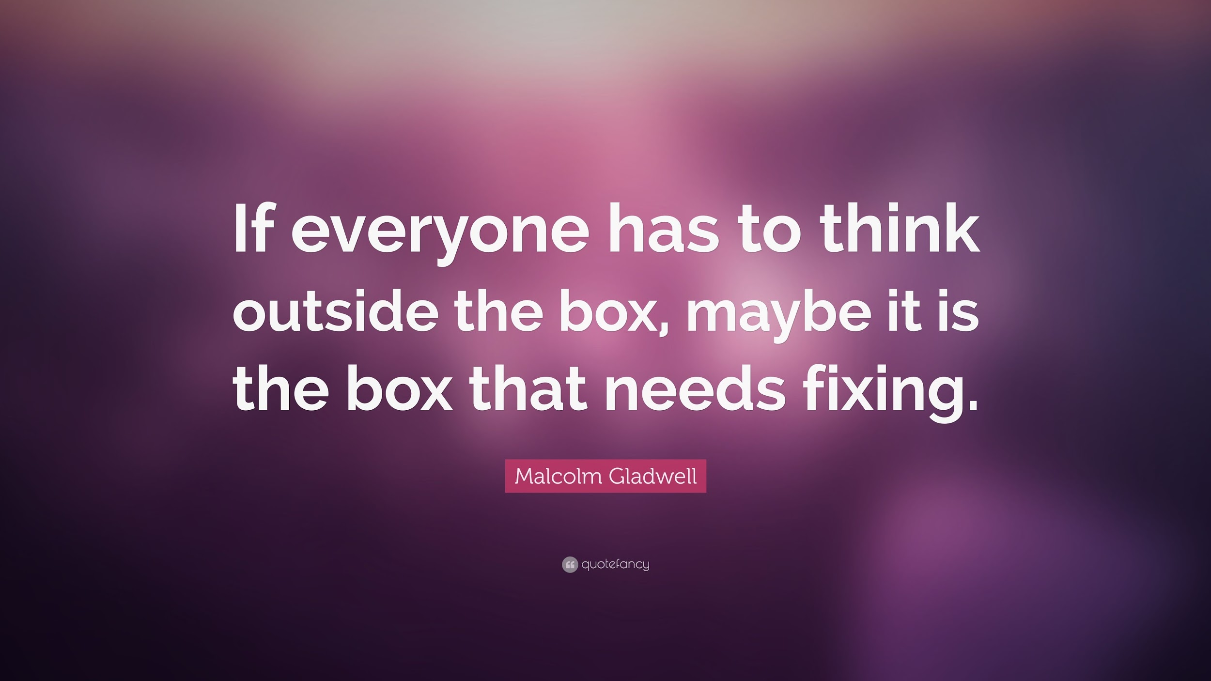

Slide 33

Notes:
QUESTIONS
svarbu klausti klausimų
nėra kvailų klausimų
galbūt tas klausimas gali kažką pakeisti, duoti kažkam idėją
Arba bent jau parodyti, kad kokią dokumentaciją reikia updatinti

Slide 34

Notes:
Niekas negimė viską mokėdamas, todėl be naujokų nebus senior,

Slide 35

Notes:
nauji žmonės challengina kitus, kad kažkas apsiimtų aiškinimą ir kitus dalykus
Todėl tai padeda neužsistovėti kolegoms.

Slide 36
WHY TO ALWAYS IMPROVE

Slide 37

Notes:
Technologies are changing
IBM acorn computer
Technologijos keičiasi, keičiasi ir software ir hardware, ir greitai
Nelanksčius procesus keičia lankstūs ir reikia spėtis vytis.
Tai ką išmokome prieš tai, gali pasenti. Pvz AngularJS, negalėčiau po papildomo mokymosi dirbti su naujausiu Angular.

Slide 38
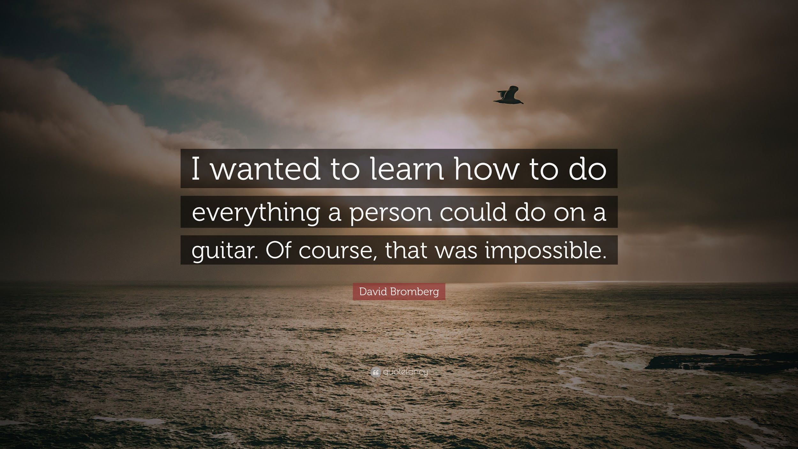
Notes:
It is impossible to learn everything

Slide 39

Notes:
Challenges for yourself
Moving outside comfort zone

Slide 40
HOW TO DO THAT

Slide 41
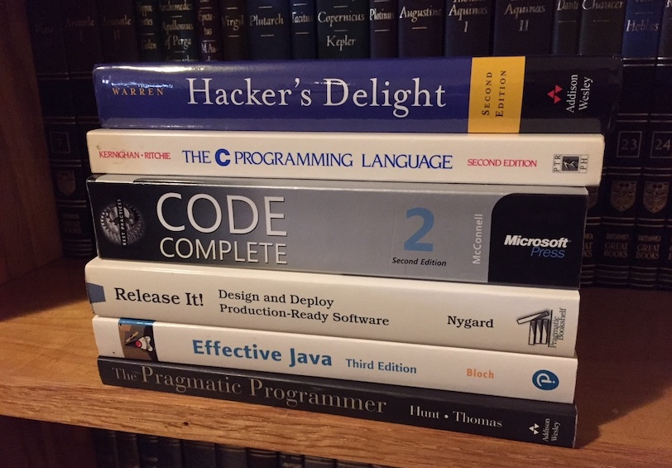
Notes:
Read books, articles
Didelis pasirinkimas, online, neonline knygos.
Literatūra anglų kalba

Slide 42
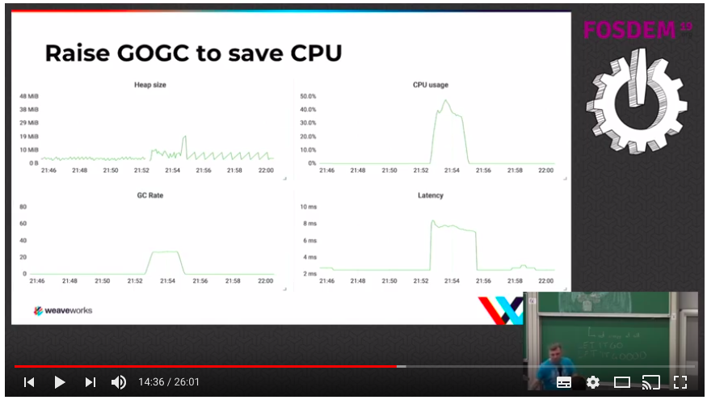
Notes:
Videos: tutorials, live coding, talks from conferences and etc.

Slide 43

Notes:
Online courses, galima rasti įvairių kur bendrai apie kažką pasakoja arba lenda giliau. Dauguma mokamų, bet galima rasti akcijų kai kursai apie 10eurų kainuoja.

Slide 44
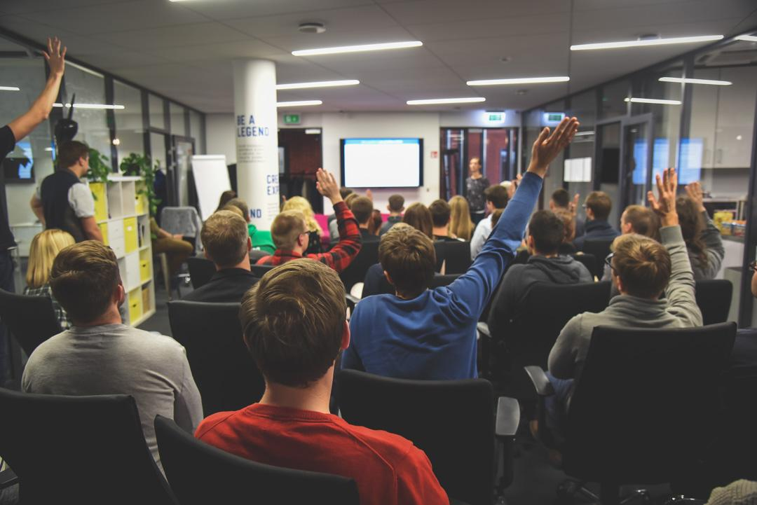
Notes:
Dalyvauti meetup’uose, hachatonuose, conferencijose. (Nuotrauka iš Agile meetup’o mūsų ofise, kur kolegė pristatinėjo scrum’o spąstus).
meetup’ų galima rasti, Kaune dėja nedaug, bet bent jau užmesti akį vertėtų; (nemokami) Berlyno pavyzdys
hachatonai (nemokami), gali rasti bendraminčių ten arba ateiti su draugais;
conferencijos (dauguma mokamomos), galima rasti pigių ir brangių, verta patirti tą atmostferą.

Slide 45
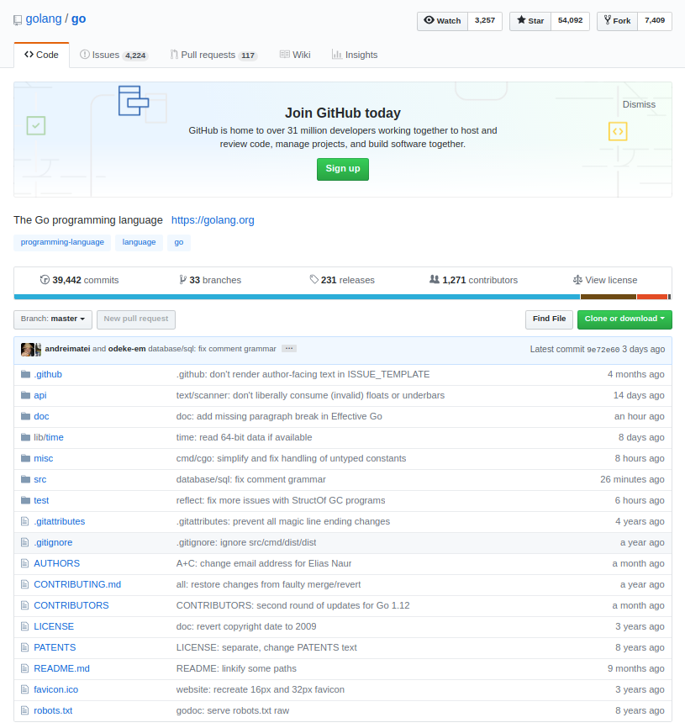
Notes:
Dirbti prie projektų
Savo arba contributinti į open source dalykus.

Slide 46

Notes:
Challenginti save, pavyzdys 100 dienų codinimo iššūkis.
1h kiekvieną dieną + tweet apie tai

Slide 47
RECOMMENDATIONS

Slide 48
Always ask questions
Take your time and be patient for yourself
Plan small steps
Try out different approaches (books, videos, projects)
Notes:
visada klausti klausimų,
motyvacija banguojantis dalykas, reikia surasti savo tempą, neforsuoti savęs perdaug (tai gali ateiti su didele demotyvacija)
Nebandyti išmokti visko iš karto, daryti mažesniais žingsneliais
Išbandyti kelis būdus

Slide 49
QUESTIONS

Slide 50
Feel free to contact
Eglė Zarembė
egle@datadog.lt
+37061773424
Jonavos g. 30, Kaunas

